Slide 1
Criando um Database SQL no AWS
Subindo uma Instância MySQL

Slide 2
20 Gigabytes
Availability Zone (sem habilitar)
Executar a conexão com a Database

Slide 3
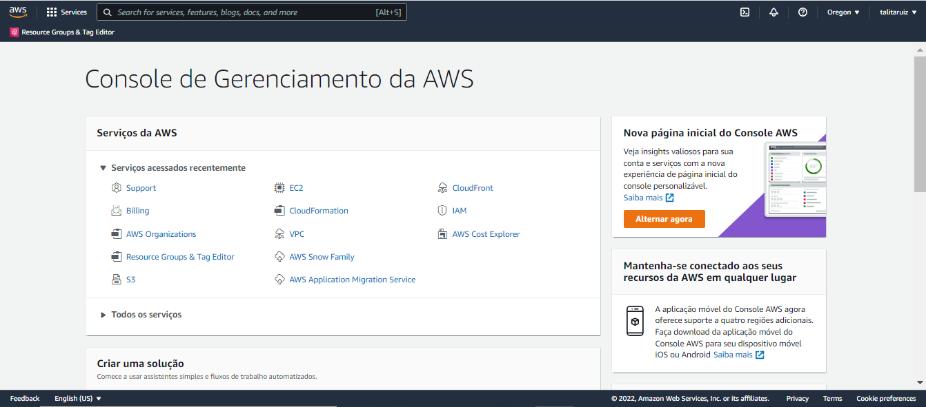
Logando na plataforma AWS

Slide 4
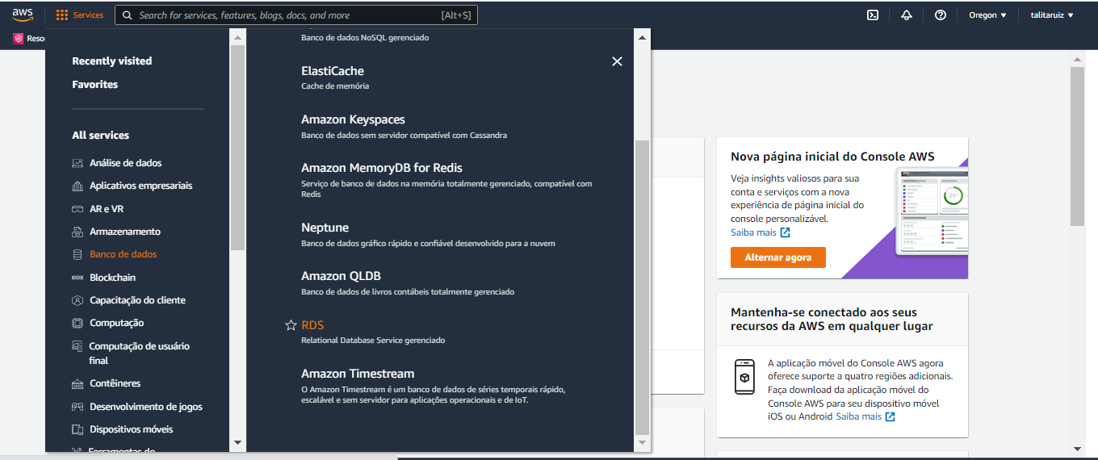
Clicamos em Services>>Database>>RDS

Slide 5
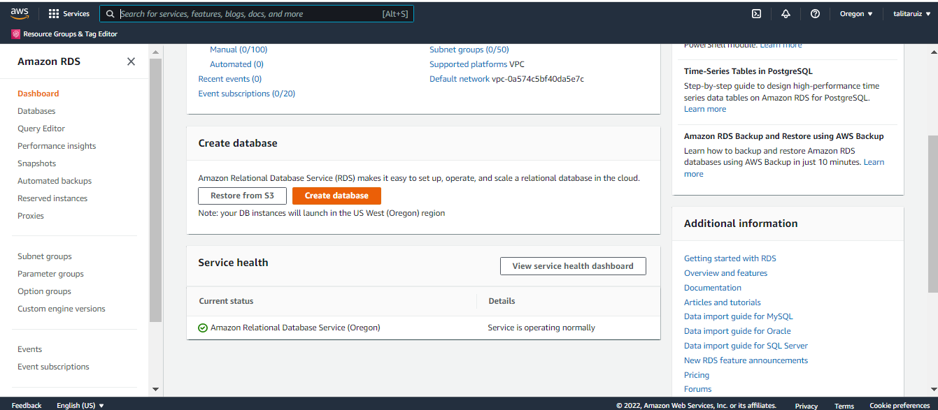
Clicamos em Create Database

Slide 6
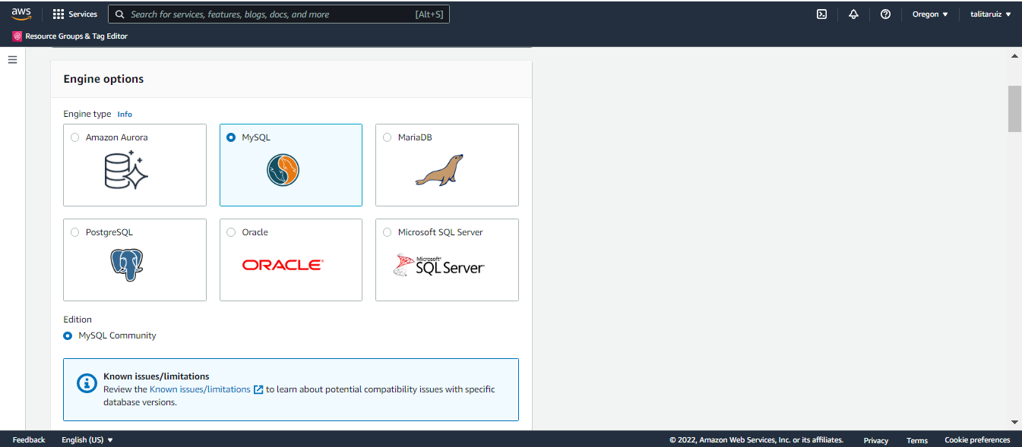
Escolhemos MySQL por ser Free Tier

Slide 7
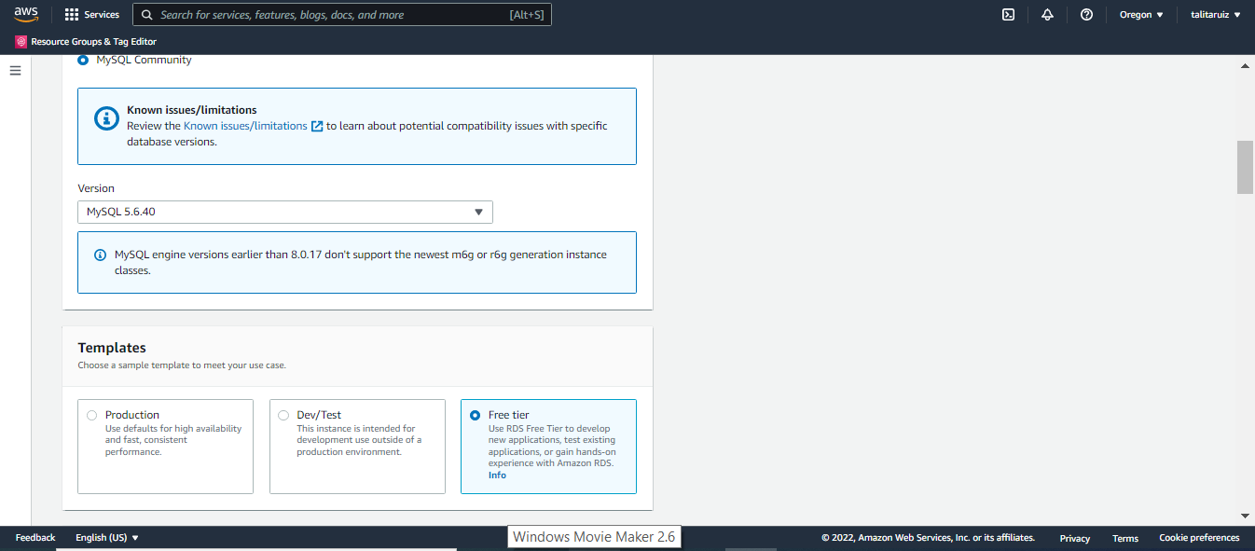
Utilizamos a versão 5.6.40 com o Template Free tier

Slide 8
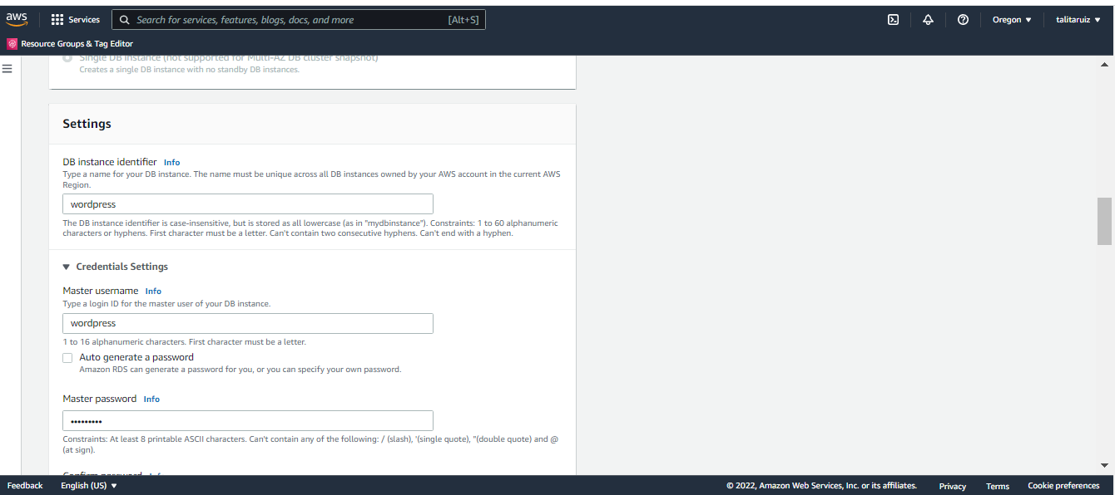
Preencher com um nome de identificação da DB, nome de usuário e senha para acesso à DB

Slide 9
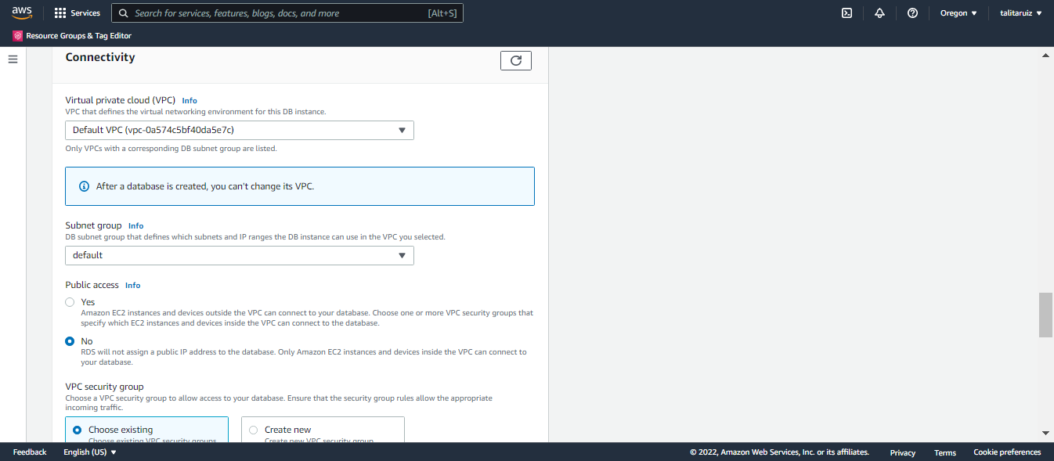
Configurando sem acesso público, ninguém fora da minha VPC terá acesso

Slide 10
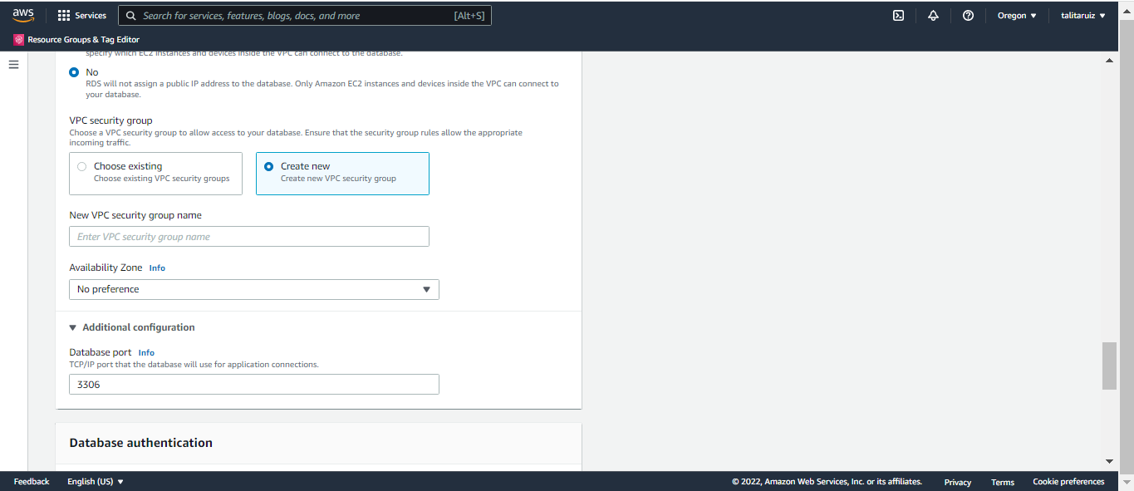
Criar um novo VPC security group

Slide 11
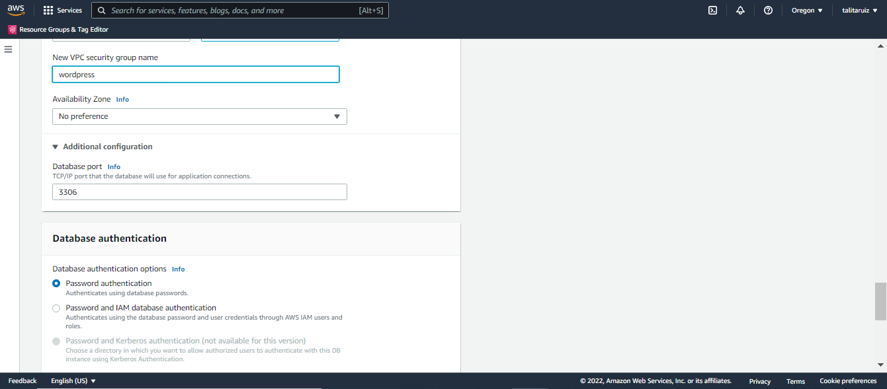
Adicionar um nome para a nova VPC, porta 3306 (default),

Slide 12
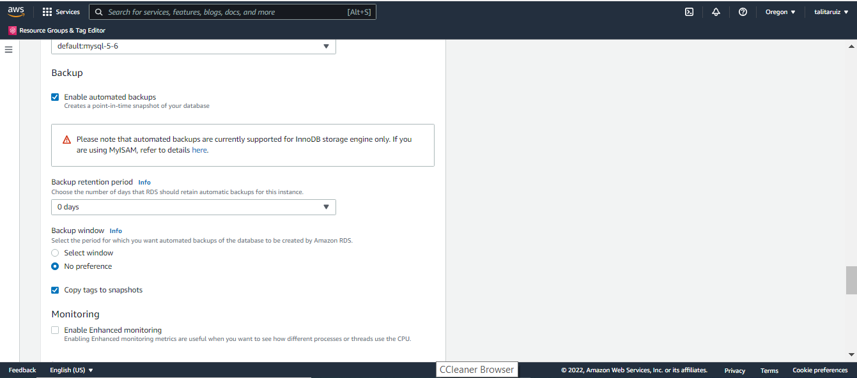
Desabilitar backup ou alterar para 0 days para não ser cobrado

Slide 13
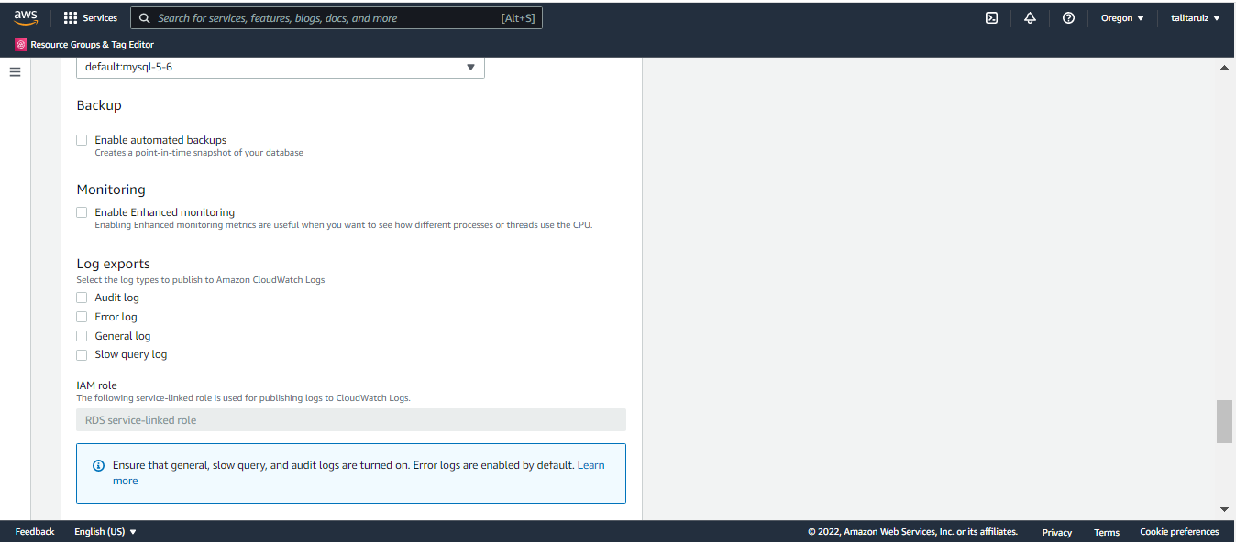

Slide 14
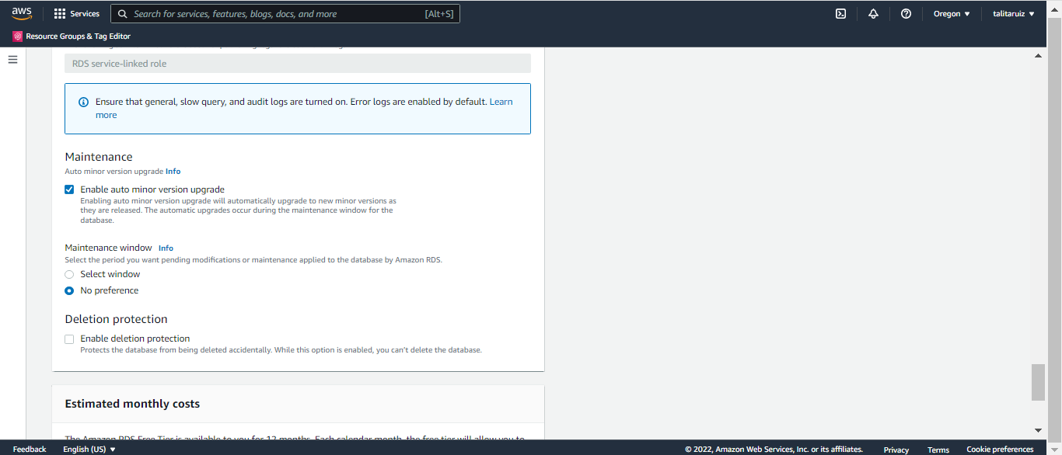

Slide 15
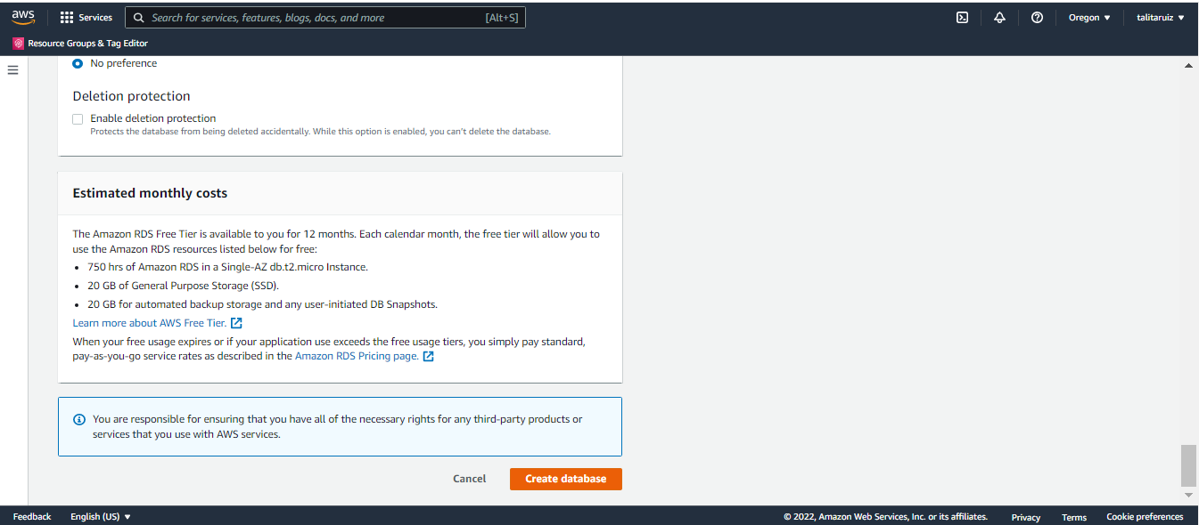
Clicar em “Cretate database” para iniciar nossa Database

